Slide 1
Специальность 35.02.07
Механизация сельского хозяйства

Slide 2
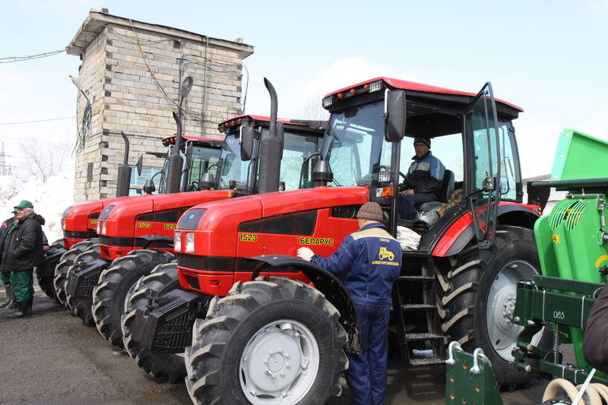
Значительная часть сельскохозяйственного производства находится под открытым небом – на полях. Здесь работает множество машин и агрегатов, которые пашут, сеют, удобряют почву, поливают поля.

Slide 3
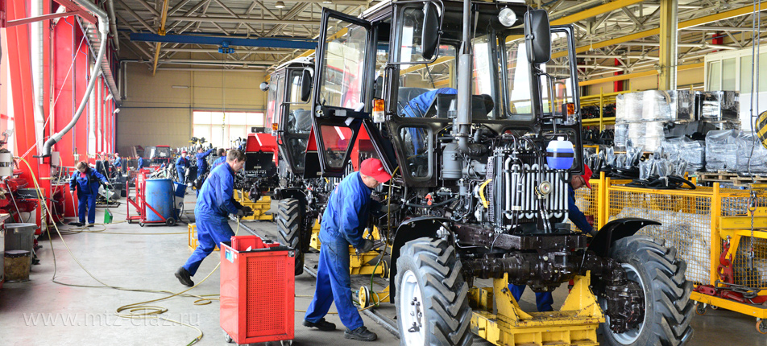
Большая роль в эффективном использовании технического потенциала сельского хозяйства принадлежит техникам-механикам. Техники-механики занимаются организацией и выполнением работ по обеспечению функционирования машин, механизмов, установок, приспособлений и другого инженерно-технологического оборудования сельскохозяйственного назначения.

Slide 4
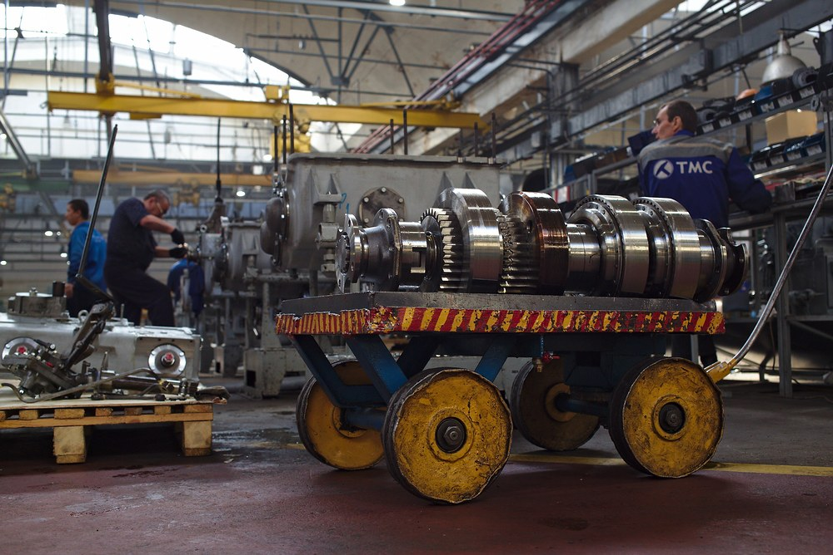
Подготавливают машины и установки к работе, комплектуют сборочные единицы. Профессиональные знания и навыки техника-механика позволяют им качественно обеспечивать функционирование машинно-тракторного парка и сельскохозяйственного оборудования.

Slide 5
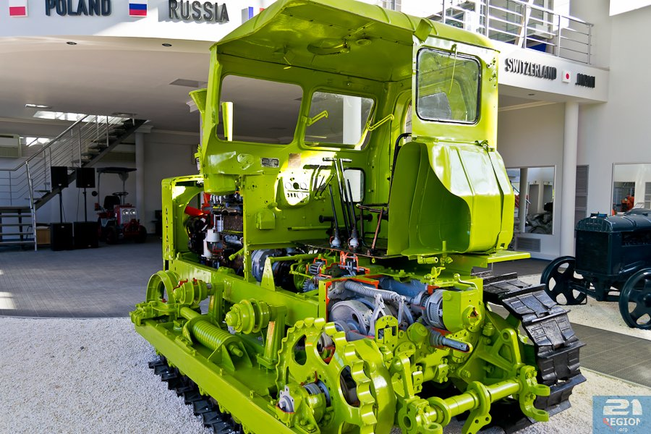

Slide 6
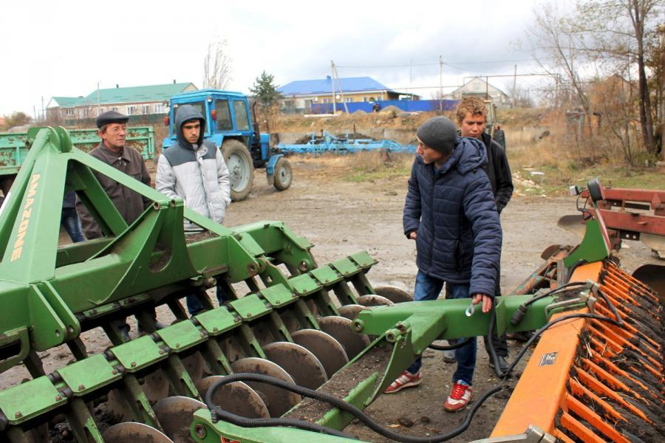
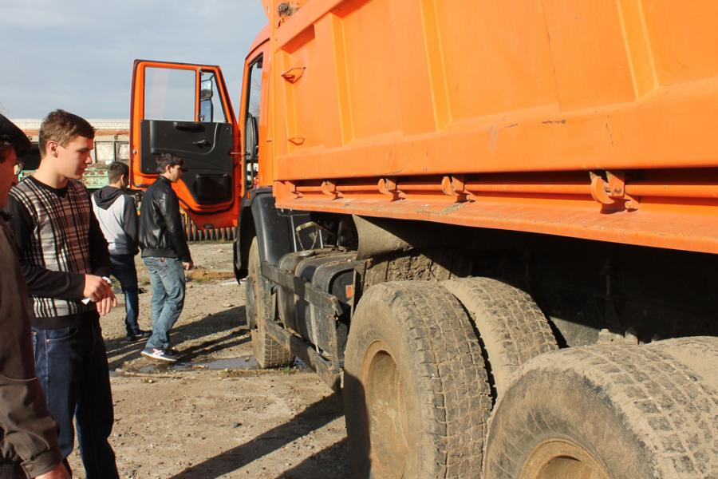

Slide 7
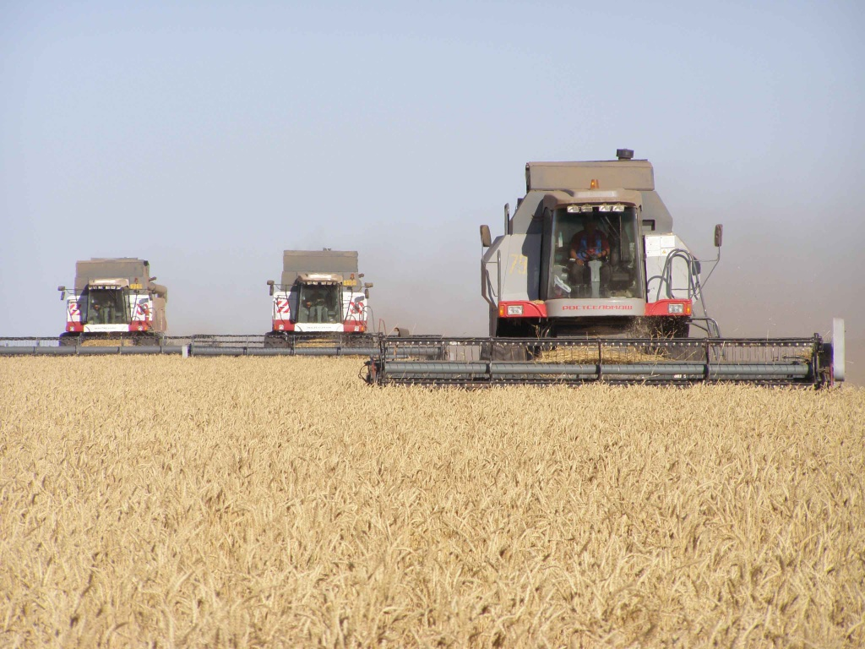
Профессионально важные качества: интерес к автомеханике; практический склад ума; техническое мышление; способность на слух определять неисправность; развитый глазомер; физическая выносливость; ответственность; организаторские способности. Близкие и родственные виды деятельности: Тракторист, комбайнер, автомеханик, слесарь-ремонтник.

Slide 8
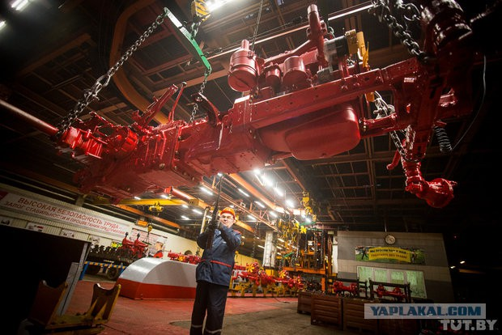

Slide 9
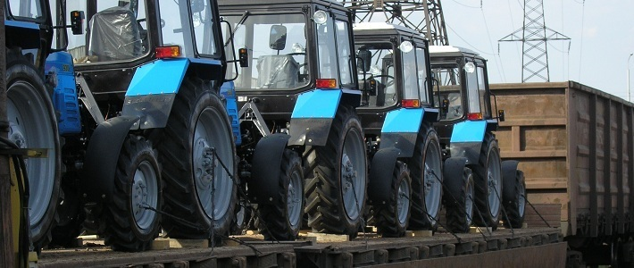

Slide 10
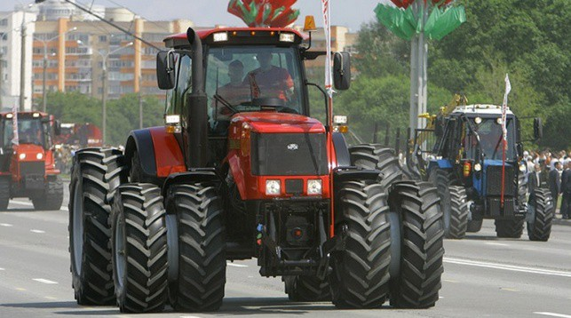

Slide 11
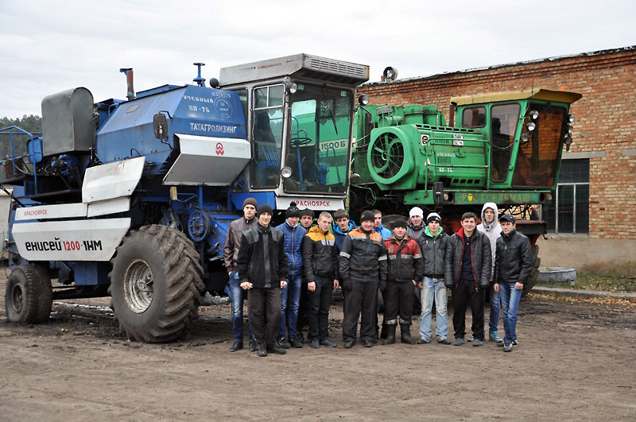

Slide 12
Спасибо за внимание. группа
17-С

